Slide 1
Clinical Tracer
นพ.อนุวัฒน์ ศุภชุติกุล
ผู้ทรงคุณวุฒิ สถาบันรับรองคุณภาพสถานพยาบาล
4 มีนาคม 2565

Slide 2
บริบท
ก) ความสำคัญของโรค
ลักษณะสำคัญหรือลักษณะที่น่าสนใจของสภาวะทางคลินิกนี้โดยสรุป
ลักษณะเฉพาะในบริบทของโรงพยาบาล
สาเหตุที่สภาวะนี้มีความสำคัญในพื้นที่
ข) ผู้รับบริการ
ลักษณะของกลุ่มผู้รับบริการ (เช่น ระดับความรู้ เศรษฐกิจสังคม ความรุนแรง)
ความต้องการของผู้รับบริการ
ปริมาณผู้รับบริการ
ค) การจัดบริการ ความสามารถและข้อจำกัดในการจัดบริการของโรงพยาบาล
ระดับการจัดบริการที่โรงพยาบาลสามารถจัดได้
ความสัมพันธ์กับสถานบริการสาธารณสุขอื่น
จำนวนผู้เชี่ยวชาญที่มี
เครื่องมือพิเศษหรือเทคโนโลยีที่มีใช้

Slide 3
Conceptual Framework
แนวคิดการดูแลโดยรวม เพื่อส่งมอบคุณค่าให้ผู้ป่วย
อาจนำเสนอโดย Driver Diagram

Slide 4
ตามรอยการออกแบบ
นำเสนอด้วย value chain หรือ process flowchart แบบ overview
พิจารณาให้มั่นใจว่าแต่ละขั้นตอนก่อให้เกิดคุณค่าอะไร
นำแต่ละขั้นตอนมาสรุปในตาราง process management

Slide 5
ตามรอยผลลัพธ์
นำเสนอผลลัพธ์ตามมิติต่างๆ ให้ครอบคลุมให้มากที่สุด
อย่างน้อยในมิติด้าน people-centered, effectiveness, safety, efficiency
นำเสนอด้วย control chart และอธิบายว่าการเปลี่ยนแปลงผลลัพธ์เกิดจากอะไร
โดยเฉพาะอย่างยิ่งการปรับปรุงกระบวนการที่ทำในแต่ละช่วงเวลา

Slide 6
ตามรอยการปฏิบัติที่บันทึกไว้ในเวชระเบียน (Clinical Audit)
นำประเด็นสำคัญใน CPG มาพิจารณาเป็นเกณฑ์สำหรับทบทวนเวชระเบียน สุ่มเวชระเบียนมาทบทวนการปฏิบัติตาม CPG ในประเด็นดังกล่าว
สรุปผลและนำสิ่งที่เป็นโอกาสพัฒนาไปปรับปรุง

Slide 7
ตามรอยการปฏิบัติที่หน้างาน
เลือกผู้ป่วยโรคที่จะตามรอยซึ่งกำลังนอนโรงพยาบาลอยู่หรือเพิ่งจะจำหน่ายออกจาก รพ.
ตามรอยการดูแลผู้ป่วยตั้งแต่แรกรับจนสิ้นสุด
พิจารณาทั้งการปฏิบัติที่รับมือกับสถานการณ์ต่างๆ ได้ดี
และ variation ที่อาจจะเป็นปัญหา

Slide 8
ข้อมูลคุณภาพของแต่ละโรค/หัตถการ (Clinical Tracer, Clinical Quality Summary)
Clinical Tracer, Clinical Quality Summary
ควรนำเสนอ 3P ของทุกโรคที่ระบุไว้ว่าเป็นโรคสำคัญ
อาจนำเสนอ 3P ในส่วนที่เป็นตัวร่วมของการดูแลทั่วไปในสาขานี้แยกออกมา

Slide 9
Purpose & Conceptual Framework
กำหนดเป้าหมายของการดูแลผู้ป่วย
วิเคราะห์ปัจจัยขับเคลื่อนและ intervention
Purpose
Primary Drivers
Secondary Drivers
Interventions/Change Idea
เป้าหมาย:
Indicator:
Indicator:
Indicator:
Indicator:
กำหนดตัวชี้วัด

Slide 10
Process Flowchart ของการดูแลผู้ป่วยโรค.....
เขียน flowchart ที่ทำให้เห็นภาพรวมของกระบวนการดูแลตั้งแต่ต้นจนจบ เน้นกระบวนการสำคัญของโรคที่นำเสนอ
ควรระบุประเด็นคุณภาพสำคัญ/ความเสี่ยงในแต่ละขั้นตอนลงไปในขั้นตอนต่างๆ ของ flowchart ด้วย

Slide 11
Process Flowchart ของการดูแลผู้ป่วยโรค.....
Investigation
Access
Entry
Assessment
Diagnosis
Care Plan & Discharge Plan
Care Delivery
Gen Care
Medication
Procedure
Patient Record & Monitoring
Nutrition
Rehab
Others
Education
Discharge
Continuity of Care
Self care, home care, follow-up

Slide 12
การจัดการกระบวนการ Process management
Process | Process Requirement | Measure | Process Design /Risk Prevention
การระบุ process requirement (สิ่งที่คาดหวังจากกระบวนการ) ที่ชัดเจน ทำให้มีหลักในการออกแบบกระบวนการทำงาน
และใช้กำหนดตัววัดเพื่อให้มั่นใจว่างานส่งผลตามที่ควรจะเป็น
การวิเคราะห์ process requirement อาจทำได้โดยใช้ NEWS

Slide 13
ผลลัพธ์และการพัฒนาที่ผ่านมา (Performance & Interventions)
ใช้ run chart หรือ control chart เพื่อแสดงผลลัพธ์ตามตัวชี้วัดที่ระบุไว้ใน driver diagram และตาราง process management
ระบุการปรับปรุงที่เกิดขึ้นในช่วงเวลาต่างๆ ที่สัมพันธ์กับผลลัพธ์

Slide 14
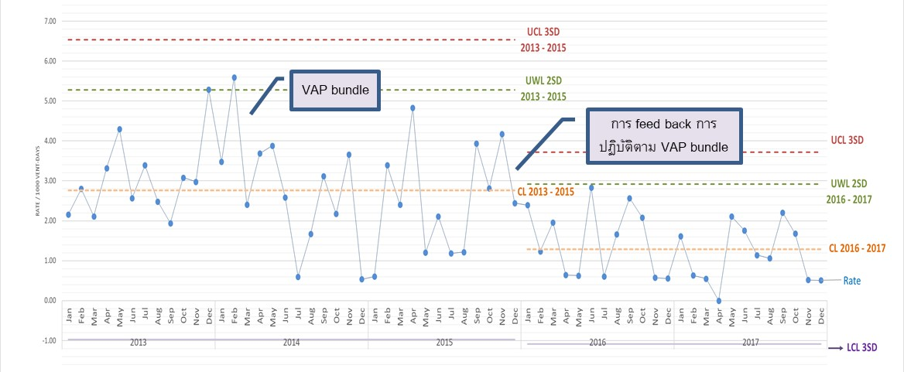
ผลลัพธ์และการพัฒนาที่ผ่านมา (Performance & Interventions)

